Slide 1
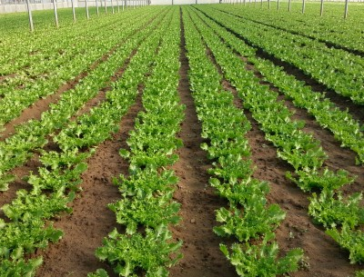
L’agricoltura sostenibile

Slide 2
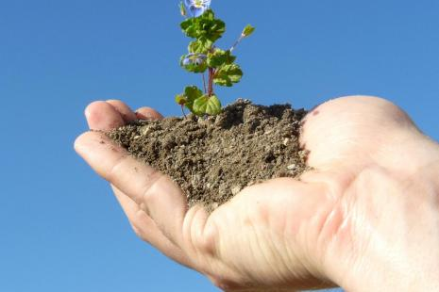
COSA SI INTENDE PER «AGRICOLTURA SOSTENIBILE»?!
Con il termine di AGRICULTURA SOSTENIBILE si intende un'agricoltura rispettosa non solo delle risorse naturali ma anche ma anche del lavoratore e produttore.

Slide 3
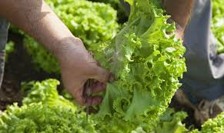
CHE COSA è «L’AGRICOLTURA SOSTENIBILE»?!
Il concetto di agricoltura sostenibile è molto ampio e complesso. Può essere visto dal punto di vista ambientale, intendendo un'agricoltura rispettosa delle risorse naturali quali acqua, fertilità del suolo, biodiversità, e che non utilizzi sostanze chimiche inquinanti.
Si può anche intendere l'agricoltura sostenibile dal punto di vista economico, cioè vantaggiosa per l'agricoltore favorendo un reddito equo, la tutela della salute dell'operatore e il miglioramento della qualità della vita degli agricoltori e dell'intera società.

Slide 4
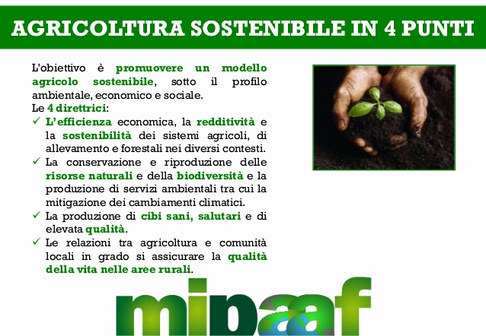

Slide 8
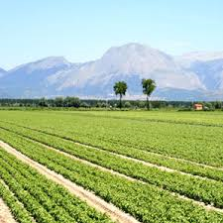
COS’E’ L’AGRICOLTURA INTREGRATA?!
L'agricoltura integrata o produzione integrata è un sistema agricolo di produzione a basso impatto ambientale, in quanto prevede l'uso coordinato e razionale di tutti i fattori della produzione allo scopo di ridurre al minimo il ricorso a mezzi tecnici che hanno un impatto sull'ambiente o sulla salute dei consumatori.

Slide 9
ECCO I RISULTATI DELL’ AGRICOLTURA SOSTENIBILE

Slide 10
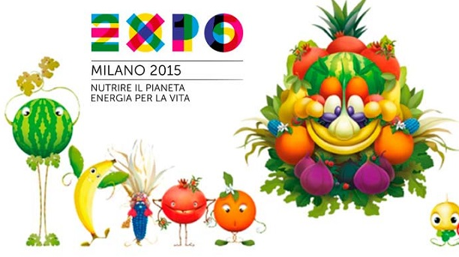
NEL 2015 IL TEMA PRINCIPALE DELL’EXPO E’ STAT0:

